Slide 1
Cześć!
Zaczynamy…

Slide 2

Klasa 2
Organizacja pracy na lekcjach języka polskiego; przedmiotowe zasady oceniania.

Slide 3

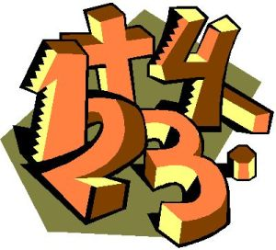
Skala procentowa:
celujący (6) 95% – 100%
bardzo dobry (5) 94% – 85%
dobry (4) 84% – 70%
dostateczny (3) 69% – 55%
dopuszczający (2) 54% – 40%
niedostateczny (1) 39% – 0%

Slide 4
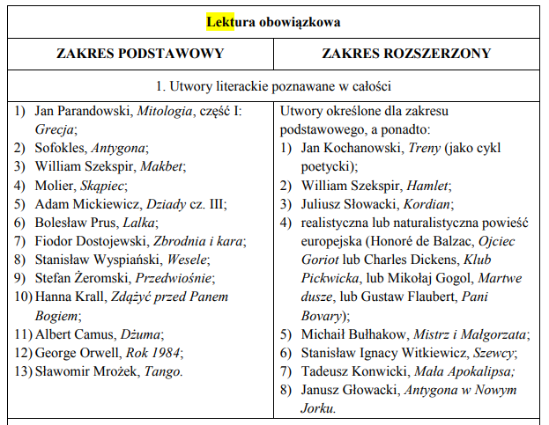
lektury

Slide 5
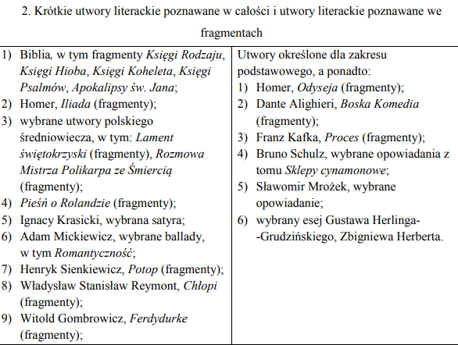
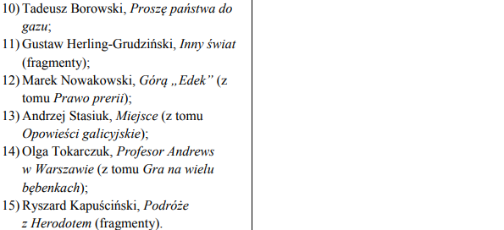
lektury

Slide 6
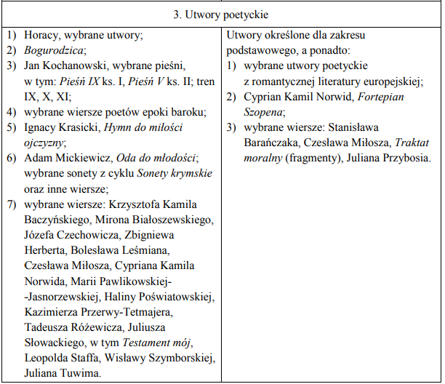
3. Utwory poetyckie

Slide 7
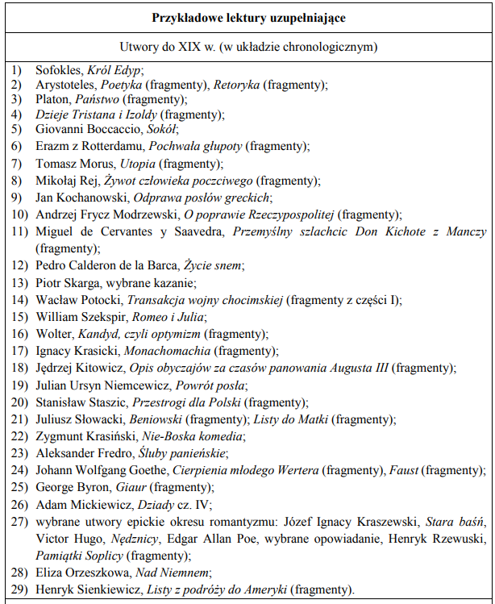
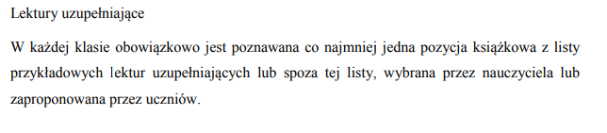

Slide 8
CO teraz?
Technikum:
Omówiliśmy starożytność, średniowiecze, renesans, barok i zaczynamy oświecenie.
Omawiamy „Skąpca”.
Liceum:
Omówiliśmy starożytność, średniowiecze, renesans, barok i oświecenie.
Kończymy omawianie „Skąpca” – podsumowanie.
Zaczynamy romantyzm.

Slide 9
Ważne!
praca klasowa, kartkówka, sprawdzian, projekt, wypowiedź ustna, praca w grupach, recytacja, wypracowanie, aktywność, karty pracy, czytanie ze zrozumieniem, pytania jawne, arkusz;

Slide 10
Przypomnienie – PZO (cytuję)
2. 1 Przy ocenie kontrolnych prac pisemnych uwzględniającej skalę punktową ustala się stopień szkolny w oparciu o skalę procentową:
a) 0 - 39 % – stopień niedostateczny,
b) 40 - 54% – stopień dopuszczający,
c) 55 - 69% – stopień dostateczny,
d) 70 - 84% – stopień dobry,
e) 85 - 94% – stopień bardzo dobry,
f) 95 - 100 % - stopień celujący.
2.2 Skala może być rozszerzona o plusy za np. aktywność podczas zajęć oraz przy ocenach cząstkowych; dodatkowe znaki: np (nieprzygotowanie), nb (nieobecny), bz (brak zadania), nz (nauczanie zdalne).

Slide 11
Epoki i lektury obowiązkowe
2.3 Warunkiem uzyskania oceny dopuszczającej umożliwiającej promocję do klasy programowo wyższej jest pisemna lub ustna wypowiedź (na odpowiednim poziomie) z zakresu wiedzy i umiejętności wynikających z podstawy programowej przede wszystkim dot. epok i lektur obowiązkowych.
2.4 Ocenianiu bieżącemu poddawana jest także wiedza i jej funkcjonalne, kontekstowe, wykorzystanie z zakresu całego cyklu nauczania.
2.5 Ocena dłuższych wypowiedzi ustnych i pisemnych jest wielokryterialna (zakres wymagań na poszczególne stopnie nauczyciel przedstawia w postaci informacji ustnej):

Slide 12
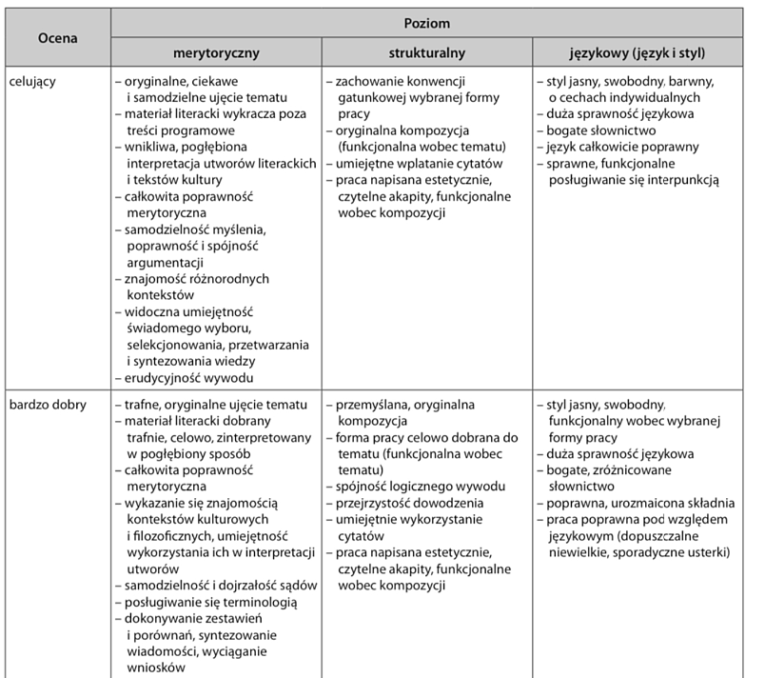

Slide 13
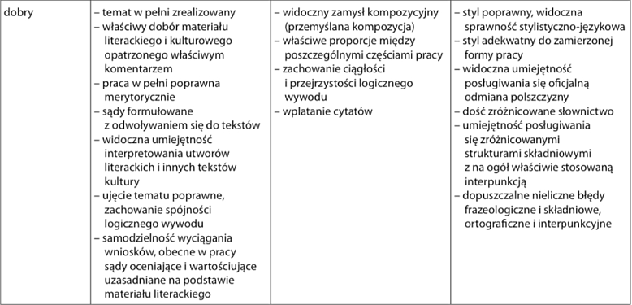

Slide 14
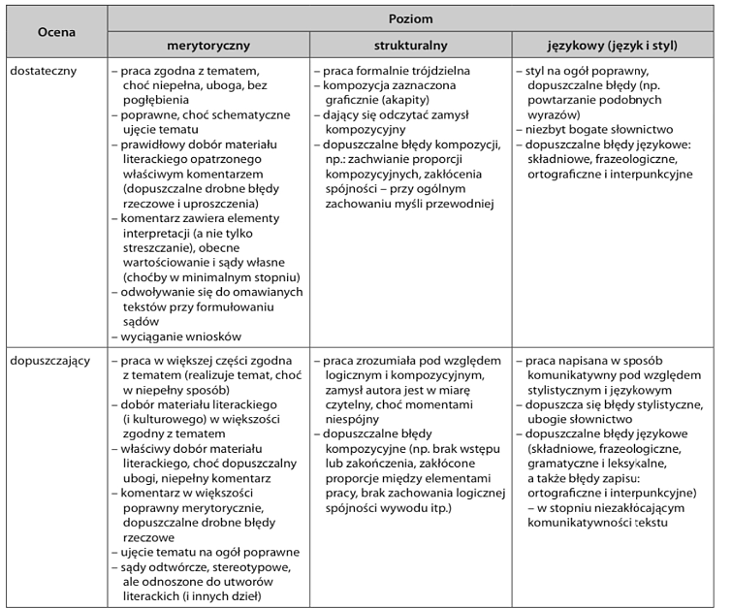

Slide 15
Nieprzygotowania i nieobecności
2.6 Nieprzestrzeganie zasady uczciwości (plagiat, chat GPT) skutkuje otrzymaniem oceny niedostatecznej.
2.7 Uczeń może zgłosić nieprzygotowanie (np) do zajęć 2 razy w semestrze. Musi to nastąpić przed rozpoczęciem zajęć lekcyjnych (nie dotyczy zapowiedzianych prac pisemnych, także tych ze znajomości lektury przed jej omawianiem).
2.8 Uczeń nieobecny na zajęciach szkolnych przez tydzień ma obowiązek uzupełnić braki spowodowane nieobecnością w terminie do tygodnia (dłuższe usprawiedliwione nieobecności traktowane są indywidualnie).
2.9 Uczeń nieobecny na pracy klasowej, sprawdzianie, teście ma obowiązek rozliczenia się z tych prac w terminie wskazanym przez nauczyciela. Niestawienie się na zaliczenie w umówionym terminie skutkuje oceną niedostateczną (sytuacje niezależne traktowane są indywidualnie).
2.10 Uczeń zobowiązany jest do systematycznego przygotowywania się do zajęć, w tym posiadania podręcznika, lektury, zeszytu przedmiotowego i długopisu.

Slide 16
„Skąpiec”, a potem…
Adam Mickiewicz, „Dziady” cz. IV i III
Bolesław Prus, „Lalka”
Fiodor Dostojewski, „Zbrodnia i kara”

Slide 17
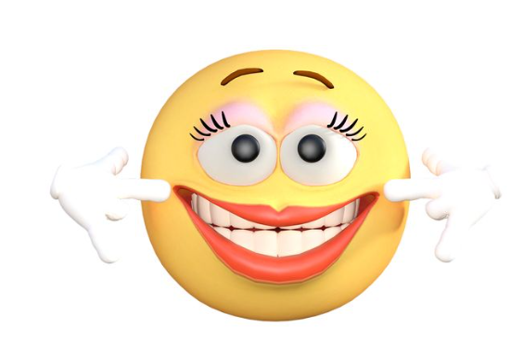
Będzie dobrze, damy radę ;)

